Slide 1
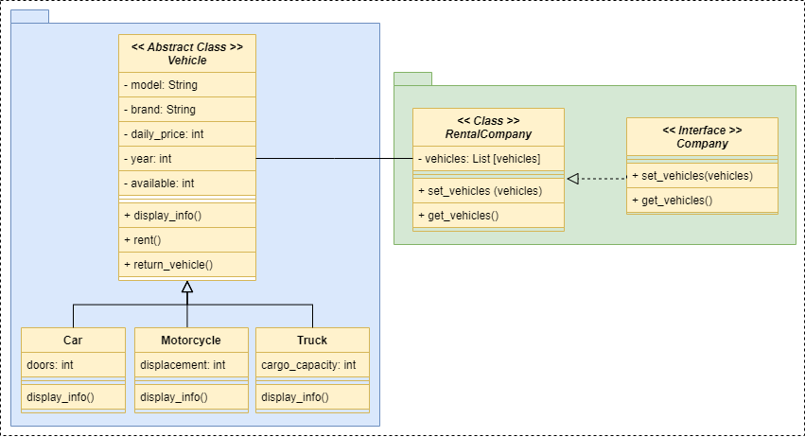

POO
Encapsulamento
Polimorfismo
Herança
Abstração

Slide 2


Slide 3
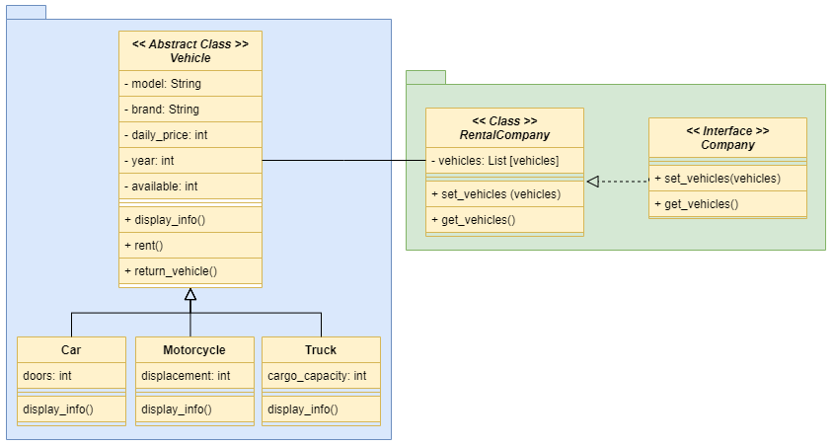

Slide 4
🚀 Acabamos de concluir uma atividade em grupo, focada em Programação Orientada a Objetos (POO). Desenvolvemos um sistema de aluguel de veículos, criamos uma API com FastAPI, fizemos testes com Pytest, utilizamos Docker e modelamos o sistema com UML. Foi uma ótima experiência prática e de trabalho em equipe! 🚗💻📚 #POO #FastAPI #Pytest #Docker #UML

